Slide 1
УРОК-ПРЕЗЕНТАЦИЯ
Величие подвига русского ученого
Дмитрия Ивановича МЕНДЕЛЕЕВА
Посвящается
180-летию СО ДНЯ РОЖДЕНИЯ

Slide 2
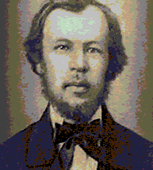

«... Я люблю свою страну, как мать, а свою науку -как дух, который благословляет, освещает и объединяет все народы для блага и мирного развития духовных и материальных богатств»
(Д.И. Менделеев).

Slide 3
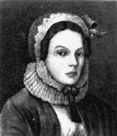
Биография Д. И. Менделеева
Родился Дмитрий Иванович Менделеев в городе Тобольске.
Семья была многочисленной. Митя был семнадцатым ребёнком, «последышем», как называл он себя. Восемь детей умерли в младенчестве.
Мать — Мария Дмитриевна, в девичестве Корнильева. Её отец, дед и дядя были владельцами первых в Сибири бумажной, хрустальной, ткацкой и красильной фабрик. Они были сторонниками просвещения — им принадлежали типография и библиотека.
Отец—Иван Павлович - сын священника П. М. Соколова. Четырём сыновьям священника, как было принято тогда у священнослужителей, были даны разные фамилии. Иван Павлович получил фамилию соседних помещиков Менделеевых. Отец был директором Тобольской гимназии.

Slide 4
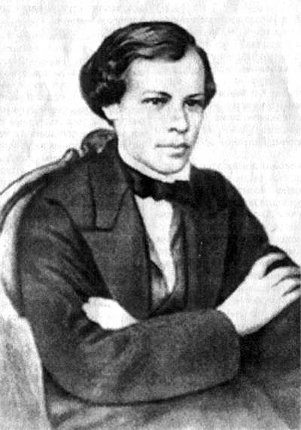
Дмитрию Менделееву 17 лет

Slide 5
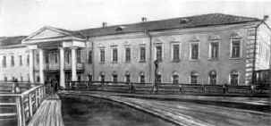
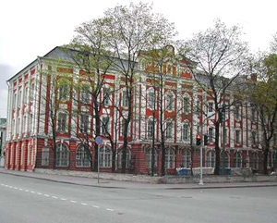
В жизни Д.И.Менделеева было много знаменитых людей.
Всем известна сказка «Конёк-Горбунок». Её написал учитель гимназии, в которой учился Д. И. Менделеев. Это Пётр Павлович Ершов. Именно он вручал Дмитрию Менделееву аттестат об окончании гимназии.
В 1850 г. Д. И. Менделеев подал прошение о зачислении в Главный педагогический институт в Санкт-Петербурге. В августе он был зачислен студентом на физико-математический факультет.
Тобольская гимназия
Главный пединститут
Санкт-Петербург

Slide 6
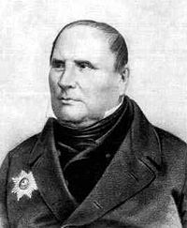
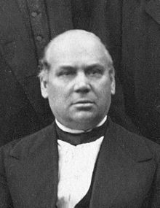
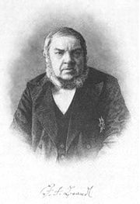
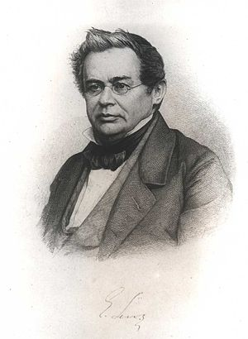
Известные учёные были преподавателями у Д.И. Менделеева в Главном педагогическом институте
Математику преподавал академик
М. В. Остроградский
Химию преподавал профессор
А. А. Воскресенский
Зоологию преподавал академик Ф. Ф. Брандт (под его руководством
Д. Менделеев выполнил одну из первых научных работ «Опыт исследования о грызунах Петербургской губернии»)
Физику преподавал академик Э. X. Ленц
(автор закона теплового действия тока)

Slide 7
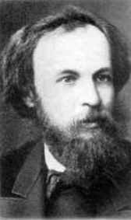
С 1861 года Дмитрий Иванович преподавал в Петербурге

Slide 8
Периодический закон
(1марта 1869 г.)
Свойства атомов и образуемых ими
простых и сложных веществ находятся в
периодической зависимости от величин их атомных масс.

Slide 9
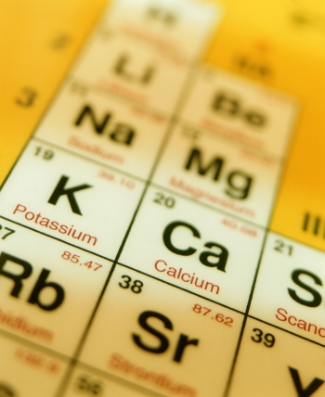
Формулировка закона
Старая
«Свойства простых тел, а также формы и свойства соединений элементов находятся в периодической зависимости от величин атомных весов элементов»
Современная
«Свойства химических элементов и образуемых ими соединений находятся в периодической зависимости от величины заряда их атомных ядер»

Slide 10
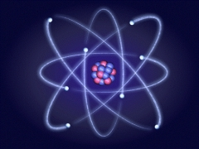
Строение атома
(1911г .Э.Резерфорд).

Slide 11
Какой элемент лишний в этом списке? Почему?
K, Na, Li, B.

Slide 12
Какой элемент лишний элемент в этом списке? Почему?
Cl, Br, I, S.

Slide 13
Какой элемент лишний?
He, Ne, Ar, O.

Slide 14
Какое из перечисленных веществ проявляет наиболее ярко выраженные металлические свойства Li, Cs, Na?

Slide 15
Какое из перечисленных веществ проявляет наиболее ярко выраженные неметаллические свойства F, I,Cl?

Slide 16
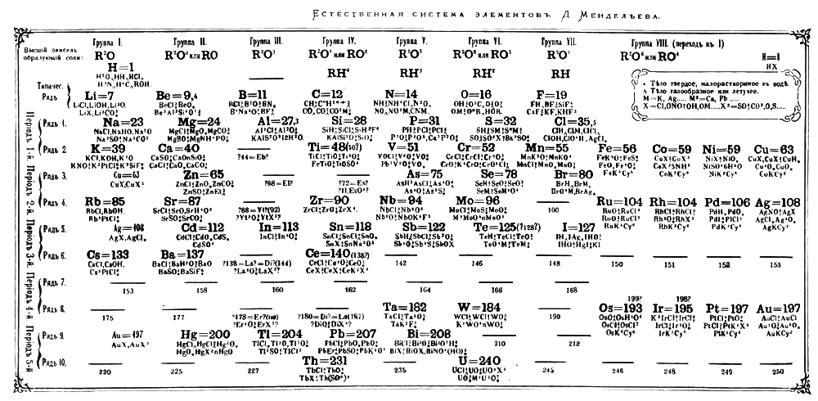
Главное открытие в жизни Д.И.Менделеева

Slide 17
Д.И.Менделеев работал
В 1855 г. — старшим учителем в симферопольской гимназии.
В 1855-1856 гг. — учителем гимназии при Ришельевском лицее в Одессе.
В 1857-1890 гг. преподавал в Петербургском университете (с 1865 г. - профессор), одновременно в 1864-1872 гг. — профессор Технологического института в Петербурге.

Slide 18
С 1859 по 1861 г. находился в научной командировке за границей, работал в собственной лаборатории в Гейдельберге (Германия).
До 1862 г. преподавал во Втором кадетском корпусе, до 1864 г. — в Институте путей сообщения, одновременно на Владимирских и Бестужевских женских курсах.
С 1892 г. был учёным хранителем Депо образцовых мер и весов, которое по его инициативе в 1893 г. преобразовано в Главную палату мер и весов (с 1893 г. — управляющий).

Slide 19
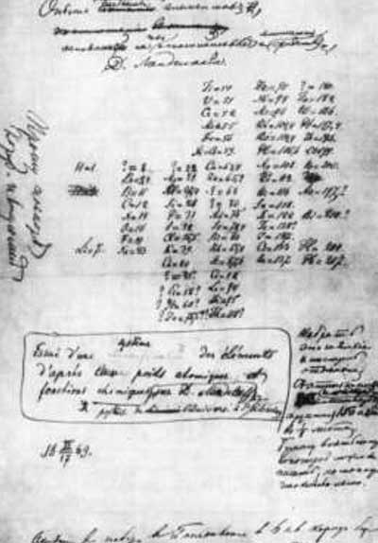
Основанием для такого мнения, что Д. И. Менделеев открыл периодический закон во сне, послужили воспоминания близкого товарища Д. И. Менделеева по университету
А.А.Иностранцева: «Перед самым открытием закона Менделеев провозился над искомою таблицею целую ночь до утра, но всё же ничего не вышло; он с досады бросил работу и, томимый желанием выспаться, тут же, в рабочем кабинете, не раздеваясь, повалился на диван и крепко заснул.

Slide 20
Во сне он увидел вполне ясно ту таблицу, которая позднее была напечатана. Даже во сне радость его была настолько сильна, что он сейчас же проснулся и быстро набросал эту таблицу на первом клочке бумаги, валявшемся у него на конторке.»
Через 90 лет по заданию академика Б. М. Кедрова сотрудники Музея-квартиры Д. И. Менделеева под руководством директора музея — младшей дочери учёного М. Д. Менделеевой тщательно разобрали архивные документы. Среди них был найден клочок бумаги, который упоминает А. А. Иностранцев.

Slide 21
Глубокий анализ документа привёл Кедрова к следующим выводам: начало открытия и его завершение датированы одним и тем же числом — 17 февраля (1 марта) 1869 г.; ещё перед тем, как лечь отдохнуть, Дмитрий Иванович обратил внимание на некоторую нестройность уже получившейся у него системы. В таком случае во сне его творческая мысль была направлена не на поиски неизвестного ещё закона, а на отыскание более удобного выражения для уже найденного закона.

Slide 22
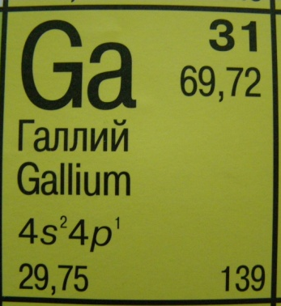
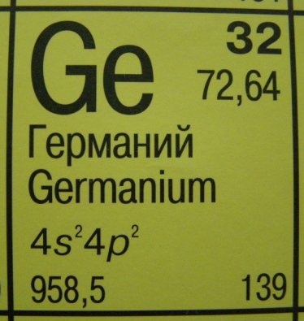
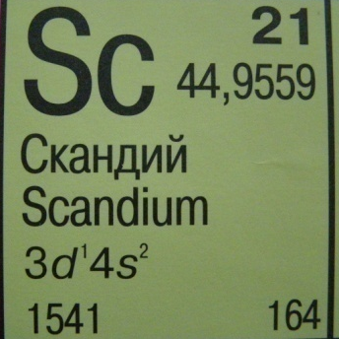
С помощью периодической таблицы Менделеевым были предсказаны 12 элементов, подробно описаны три: экаалюминий (галлий Ga) — его открыл в 1875 г. французский учёный П. Лекок де Буабодран;
экасилиций (германий Ge) — был открыт немецким учёным К. Винклером в 1885 г.;
экабор (скандий Sc) — его открыл шведский химик Л. Ф. Нильсон в 1879 г.

Slide 23

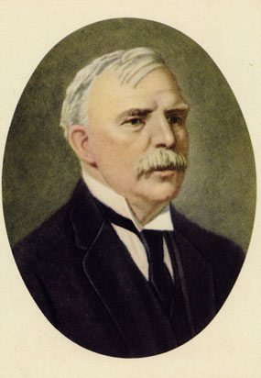
Научные открытия , которые привели к новой, современной формулировке периодического закона
В 1911 г. Э. Резерфорд открыл атомное ядро и в 1913 г. поручил молодому физику Г. Мозли проверить гипотезу голландского физика Ван де Брука о том, что порядковый номер элемента соответствует величине положительного заряда ядра его атома.
Мозли был поражён гениальной интуицией Менделеева, который, ничего не зная о строении атома, верно переставил элементы в четырёх местах периодической таблицы.
Работы Г. Мозли легли в основу физического обоснования периодического закона и привели к его современной формулировке.
Э.Резерфорд

Slide 24
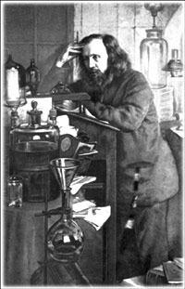
Другого ничего в природе нет
Ни здесь, ни там, в космических глубинах:
Всё — от песчинок малых до планет —
Из элементов состоит единых.
Как формула, как график трудовой,
Строй менделеевской системы строгой.
Вокруг тебя творится мир живой,
Входи в него, вдыхай, руками трогай.
Есть просто газ легчайший — водород,
Есть просто кислород, а вместе это -
Июньский дождь от всех своих щедрот,
Сентябрьские туманы на рассветах.
Кипит железо, серебро, сурьма
И темно-бурые растворы брома,
И кажется Вселенная сама
Одной лабораторией огромной.

Slide 25
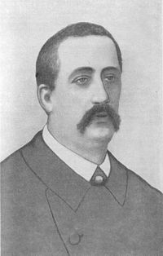
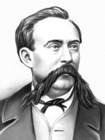
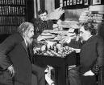
Менделеевские среды
На литературно-художественных средах у Д. И. Менделеева собирались его друзья: учёные, композиторы, артисты, художники, литераторы. Среди них А. П. Бородин, Н. Н. Зинин — выдающиеся учёные-химики.
Александр Порфирьевич Бородин был верным другом учёного до конца жизни. Он же известен как композитор, автор оперы «Князь Игорь», Богатырской симфонии и других произведений.
А.П.Бородин
Н.Н.Зинин
Игра в шахматы с Куинджи

Slide 26

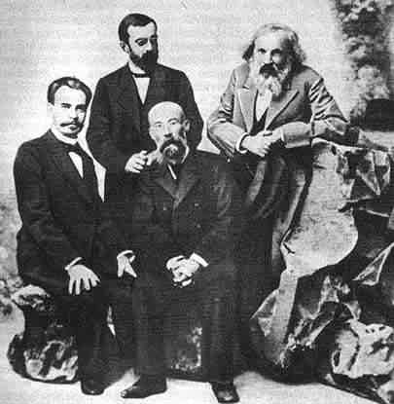
В прихожей Менделеевых
на столе лежала скатерть,
расшитая женой учёного
шёлковыми цветными нитками.
Гости оставляли на
скатерти автографы мелом,
позже жена Дмитрия
Ивановича вышивала их
цветными нитками.

Slide 27
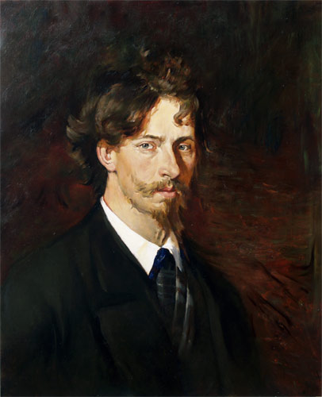
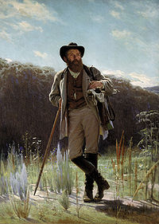
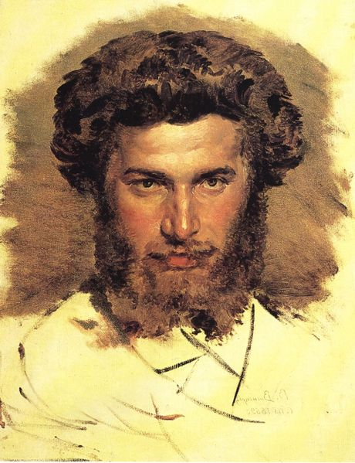
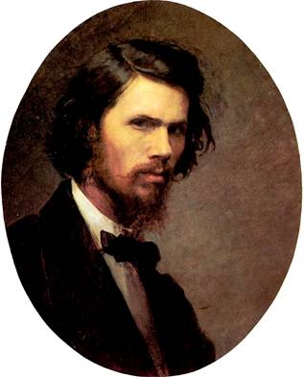
Часто бывали у Менделеева выдающиеся русские художники
И.И.Шишкин
И.Е.Репин
И.Н.крамской
А.И.Куинджи

Slide 28
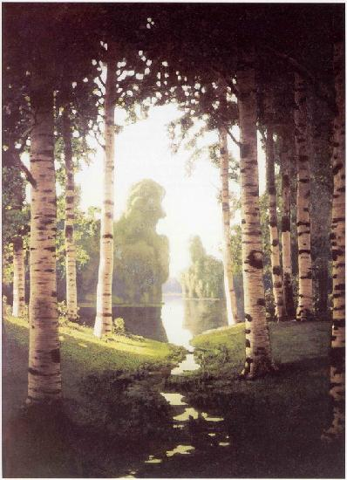
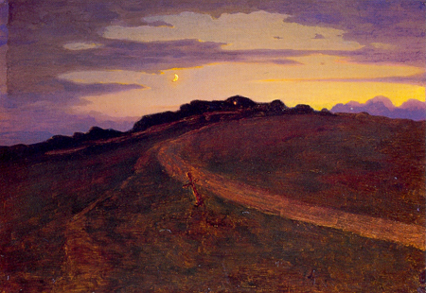
Крепкая дружба связывала Д. И. Менделеева с семьёй художника Архипа Ивановича Куинджи. Совместно они проделали ряд интересных опытов, решая проблему долговечности красок, выясняя возможности их смешивания. Ходили слухи, будто картины Куинджи написаны волшебными лунными красками, которые изобрёл сам Менделеев. Впечатление от мерцающего лунного света было настолько сильным, что некоторые зрители заглядывали за картину: не подсвечивается ли холст лампой... В память о том внимании, помощи, которую Менделеев оказывал русскому искусству, художники избрали его действительным членом Академии художеств.

Slide 29
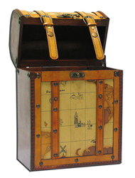
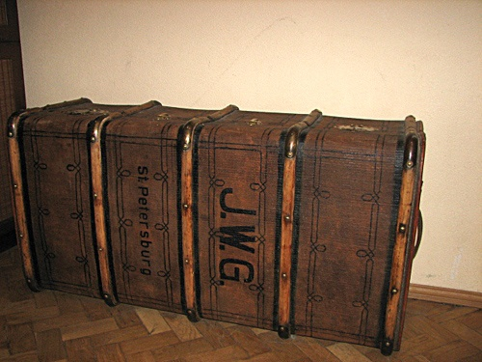
В свободное от науки время учёный любил переплетать книги, клеить рамки для портретов, изготавливать чемоданы. Припасы для этих работ Менделеев закупал в Гостином дворе.
Однажды, выбирая нужный товар, он услыхал за спиной вопрос одного из покупателей: «Кто этот почтенный гражданин?» «Таких людей знать надо, — с уважением в голосе ответил приказчик. — Это чемоданных дел мастер Менделеев».

Slide 30
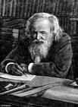
Д. И. Менделеев опубликовал 431 работу:
40 из них — по химии,
106 — по физической химии,
99 — по технике и промышленности,
36— по экономике и общественным вопросам,
22 — по географии,
29 -по другим темам.

Slide 31
Научные работы Д. И. Менделеева
первый отечественный учебник по органической химии,
фундаментальный труд «Основы химии»,
основы учения о периодичности, периодический закон и Периодическая система химических элементов,
гидратная теория растворов,
метрическая система измерения температуры,

Slide 32
общее уравнение состояния идеального газа (уравнение Клапейрона — Менделеева),
гипотеза о неорганическом происхождении нефти,
принцип дробной перегонки нефти,
идея о подземной газификации углей,
получение фотогена (керосина) — продукта сухой перегонки торфа и бурого угля,

Slide 33
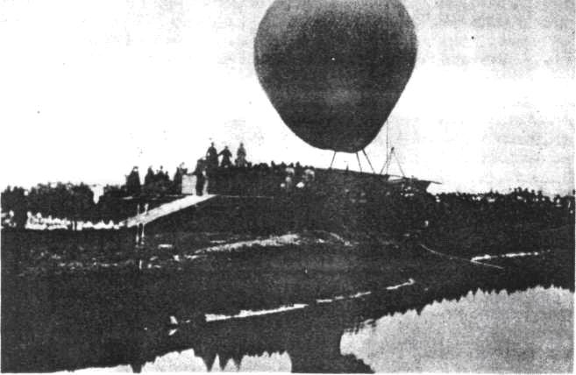
полёт на воздушном шаре для наблюдения солнечного затмения в 1867 году,
получение пироксилинового (бездымного) пороха,
проект ледокола ,
исследования Арктики.

Slide 34
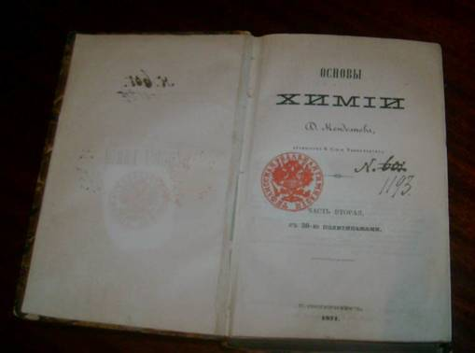
Учебник «Основы химии»,по нему учились тысячи учёных. В том числе В.И.Вернадский и К.А.Тимирязев.

Slide 35
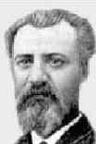
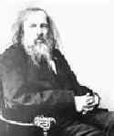
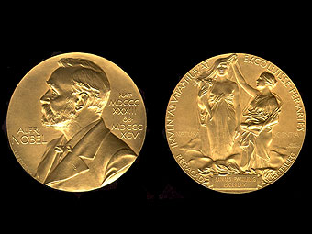
В 1906 г. Нобелевский комитет в Стокгольме рассматривал две кандидатуры на соискание одноимённой премии: Анри Муассана (Франция) и Д. И. Менделеева (Россия).
Премия была присуждена А. Муассану за открытие фтора, его кандидатуру выдвинула Французская академия.
А кандидатуру русского учёного Д. И. Менделеева выдвинула Академия наук Германии.
На родине заслуги учёного не были оценены по достоинству.
Менделеев трижды баллотировался в Российскую академию наук, но потерпел неудачи.
Анри Муассан
Д.И.Менделеев

Slide 36
Девиз -"Один человек - нуль, вместе - только люди».
Главный завет детям – труд, работа не всякая, а работа осмысленная, сознательная, нужная людям.

Slide 37
«Много испытал я в жизни, но не знаю ничего лучше детей».
Более всего в жизни Дмитрий Иванович любил своих детей и свою работу.

Slide 38
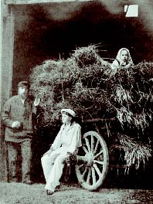
Д.И.Менделеев с детьми –Владимиром и Ольгой.

Slide 39
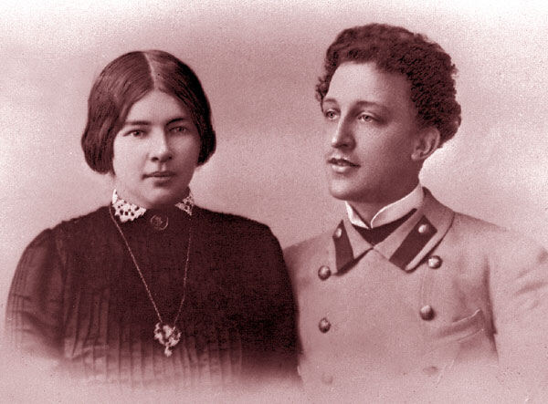
Любовь Менделеева («Прекрасная дама») и Александр Блок

Slide 40

Признание благодарных потомков
Д.И.Менделееву установлены памятники:
- г. Тобольск - родина ученого;
- г. Ленинград /ныне Санкт-Петербург/ - три памятника, один из них около института метрологии;
-г. Москва - два памятника.

Slide 41

Именем ученого - химика названы:
подводный хребет, расположенный в центральной части Северного Ледовитого океана,
вулкан на о. Кунашир, расположенный к юго-западу от города Южно-Сахалинск,
ледник, находящийся в массиве Вольта, 71°54' ю.ш. и 14°30'в.д,
кратер на Луне, вблизи моря Москва,
101 химический элемент, открытый группой американских ученых - Г.Сиборгом, А.Джиорзо, Б.Харвеем, Дж.Чоппином и С.Томсоном.

Slide 42
Портреты Менделеева при жизни писали:
И.Е.Репин,
М.А.Врубель,
Н.А.Ярошенко,
И.Н.Крамской,
А.И.Менделеева - жена ученого.
Портреты, написанные Репиным и Ярошенко находятся в Третьяковской галерее.

Slide 43

На географической карте можно найти:
г. Менделеевск /Татария/
станция Менделеево /Пермская область/
пос. Менделеево /Московская обл., Сахалинская обл., г.Тобольск, Тюменская обл./

Slide 44

Имя Менделеева носит:
В Москве есть улица и станция метро «Менделеевская»,
В Санкт –Петербурге есть менделеевская линия, где находится музей- квартира ученого,
Химико-технологический университет в г.Москве,
Химико-технологический техникум в
г. Санкт-Петербурге,
Педагогический институт на родине ученого.

Slide 45

Имя ученого в науке:
С 1962года один раз в два года, в день рождения Менделеева, ученым присуждается золотая медаль Менделеева,
Всесоюзное химическое общество носит его имя,
В науке есть: формула Менделеева, уравнение Менделеева-Клайперона, пикнометр и барометр Менделеева,
В 1936 г. в Академии наук СССР проводились первые Менделеевские чтения, на которых выступил французский ученый Федерик Жолио - Кюри

Slide 46

Имя ученого в науке:
Золотая медаль им. Д.И.Менделеева присуждается Президиумом Академии наук России 8 февраля за выдающиеся работы в области химической науки и технологии, имеющие важное практическое значение. Впервые эта награда была вручена академику А.В.Кирсанову в 1965 г. в Киеве на IX менделеевском съезде.

Slide 47

Почетные звания ученого:
Полный научный титул Менделеева состоял более чем из 100 названий.
Он был почетным членом более 71 иностранного научного общества, членом 10 академий различных стран, университетов и институтов разных стран мира.

Slide 48

«Гениальный химик, первоклассный физик, плодотворный исследователь в области гидродинамики, метеорологии, геологии, в различных отраслях химической технологии, глубокий знаток химической промышленности и промышленности вообще, особенно русский, оригинальный мыслитель в области учения о народном хозяйстве, государственный ум, которому, к сожалению, не суждено было стать государственным человеком, но который видел и понимал задачи и будущность России лучше представителей официальной власти»
Л.А.Чугаев

Slide 49

Менделеев умел быть философом в химии, в физике и других отраслях естествознания, которых ему приходилось касаться, и естествоиспытателем в проблемах философии, политической экономии и социологии.

Slide 50
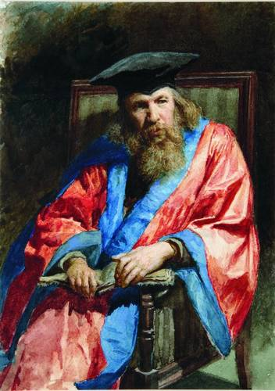
За свою жизнь Д.И.Менделеев отслужил три «службы Родине»
Первая служба Родине — на поприще научном.
Вторая служба — на ниве просвещения.
Третья служба — на пользу роста русской промышленности.
«Чего только я не делал в своей жизни. Начав (1855) с учительства в симферопольской гимназии, я выслужил 48 лет Родине и науке...»
(август 1903. Д.И.Менделеев)

Slide 51
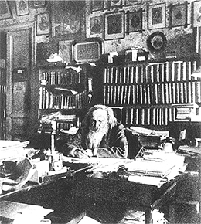
«Трудился –вот и стал гением!»- говорил Дмитрий Иванович.

Slide 52
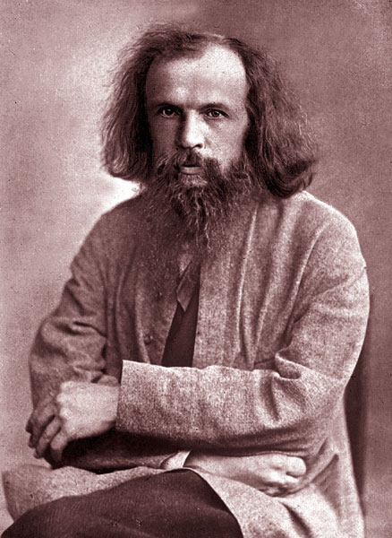
В простых и сложных веществах
Все элементы изучались.
Их сочетания в телах
Веками лишь распознавались.
В разнообразиях они
Черты подобий проявляли,
И люди не одной страны
Меж ними сходство всё искали.
Никто, однако, не открыл
Того, что обнаружил гений!
Провидец мир весь поразил,
Проникнув в сущность изменений.
Закон периодов нашёл
Наш русский химик Менделеев,
Чем, безусловно, превзошёл
Он всей науки корифеев.
Своей системой показал
В различье элементов — сходства.
И этим миру доказал
Науки русской превосходство!
С. Щипачёв.
Менделееву посвящается

Slide 53
Вывод
8 февраля 2014 года исполняется 180 лет со дня рождения великого ученого химика Д.И.Менделеева.
Его имя будет жить в веках!

